Slide 1
Задания для детей подготовительной группы по ФЭМП (формирование элементарных математических представлений)
Подготовил: воспитатель
Капустина И.А.

Slide 2
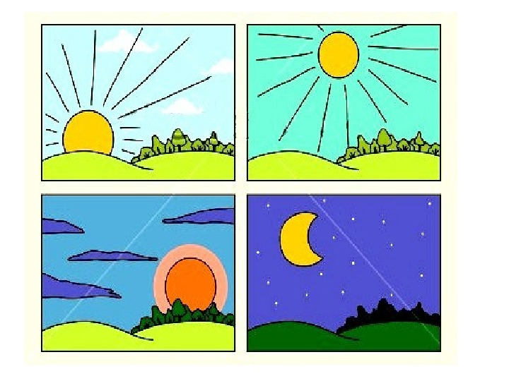
Назови по порядку части суток

Slide 3
Назови дни недели
Понедельник
Вторник
Среда
Четверг
Пятница
Суббота
Воскресенье

Slide 4
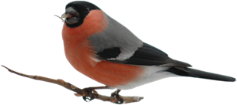
Кого больше? Выбери нужный знак!

Slide 5
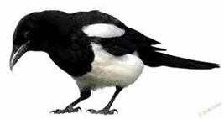
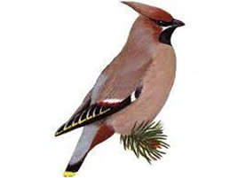
Кого меньше? Выбери нужный знак!

Slide 6
Физминутка

Slide 7
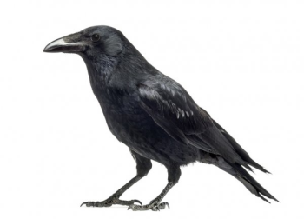
Запиши числовое выражение (пример)

Slide 8
Запиши числовое выражение (пример)

Slide 9
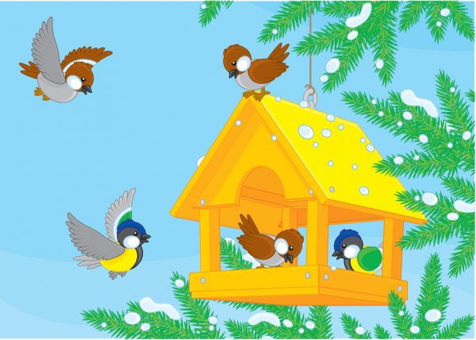
Придумай арифметическую задачу

Slide 10
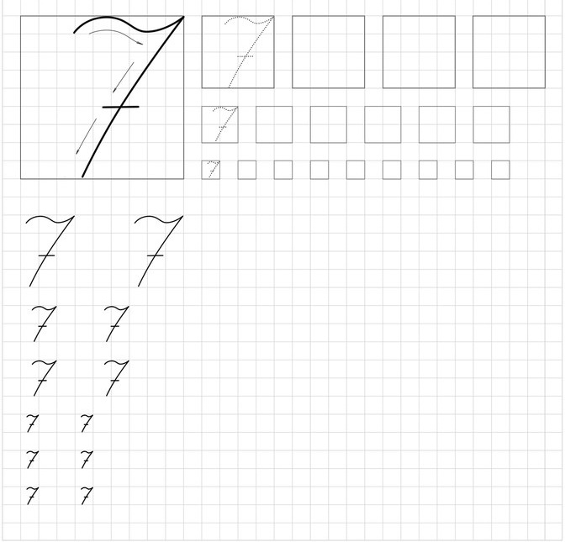
Напиши цифру 7, не забывая пропускать одну клетку

